Slide 1
医学信息工程专业介绍

Slide 2
目 录
1. 医学信息工程专业师资队伍简介
2. 医学信息工程专业覆盖领域介绍
3. 医学信息工程专业历史沿革
4. 医学信息工程专业特色
5. 医学信息工程专业学习攻略
6. 医学信息工程专业学生培养质量

Slide 3

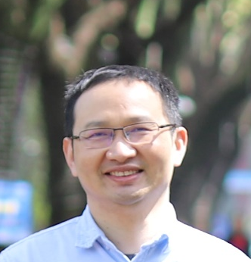

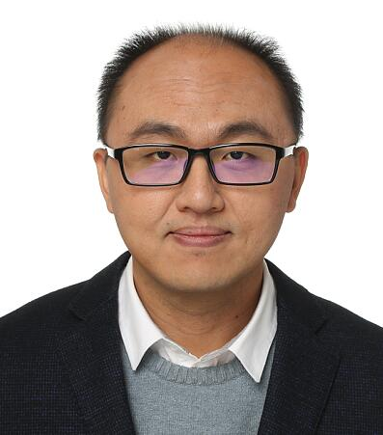

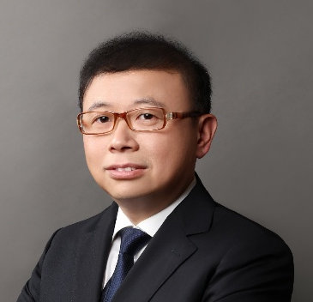
1. 医学信息工程专业团队介绍
何宏
教授，博士，博士生导师，医学信息工程专业负责人
  研究方向：医学人工智能、医疗大数据分析、人机交互系统研发
林勇
副教授，博士，硕士生导师
  研究方向：生物医学信息智能处理、DNA序列分析、宏基因组学
周雷
副教授，博士，硕士生导师
  研究方向：医学影像分析、弱监督语义分割、图像/视频压缩
尹梓名
副教授，博士，硕士生导师
  研究方向：看病机器人、医学人工智能、医疗数据挖掘、智能康复技术与系统
孔祥勇
讲师，硕士
  研究方向：医疗大数据分析、医疗管理系统信息化
朱林
讲师，博士
  研究方向：医学人工智能及其应用
  任浩冉
  讲师，博士
  研究方向：医学信号处理、神经疾病数据挖掘
  赵艳
  讲师，博士
  研究方向：医学图像处理、神经退行性疾病数据分析

Slide 4
2. 专业覆盖领域
数字化医院
健康物联网工程
医疗大数据
医学人工智能

Slide 5
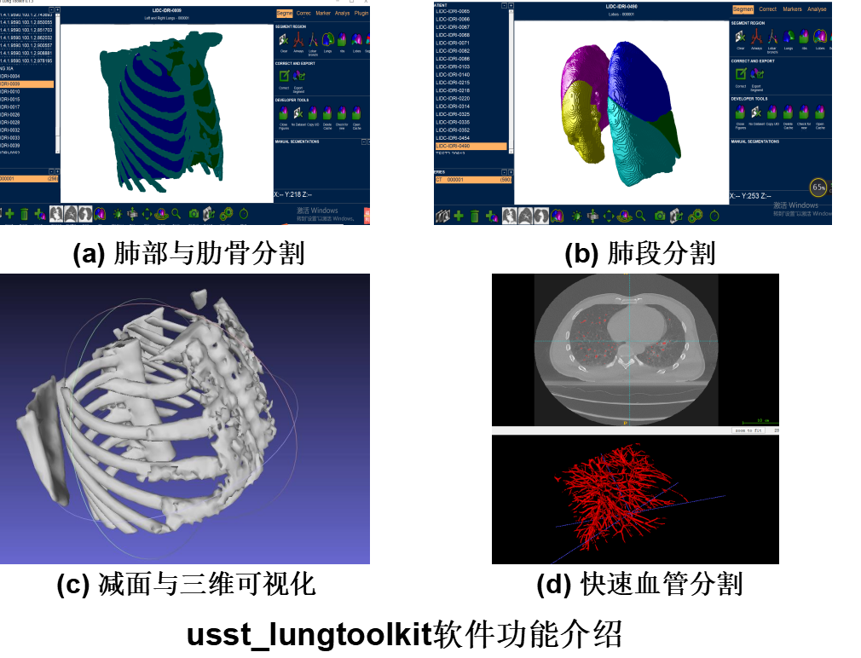
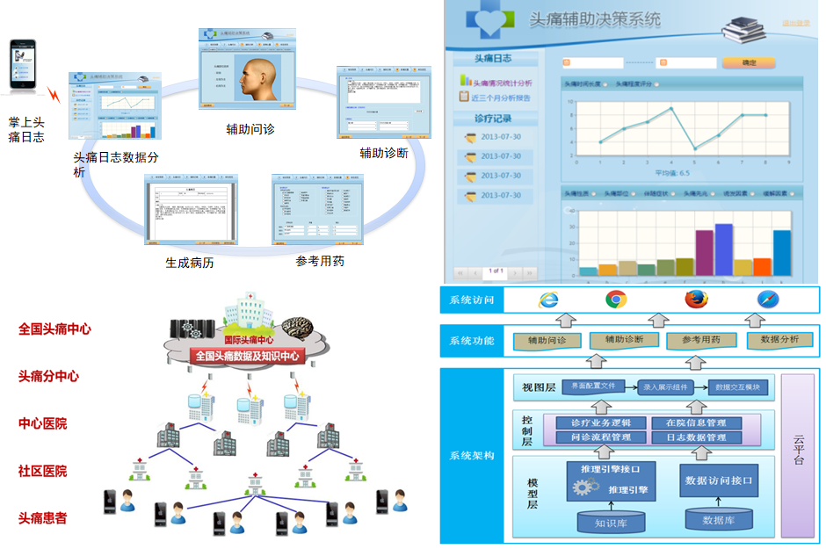
领域1：医学人工智能
将人工智能应用于医学影像、医学信号、临床决策支持、语音电子病历、药物挖掘、健康管理、病理诊断等领域，解决医疗健康领域的应用问题，促进医疗健康领域向数字化、智能化方向快速发展。同时，基于神经科学等医学知识创建新型人工智能算法，研究模拟人类智能的新方法，推动人工智能理论和应用的创新。
肺部CT影像处理分析系统 头痛临床决策支持系统

Slide 6
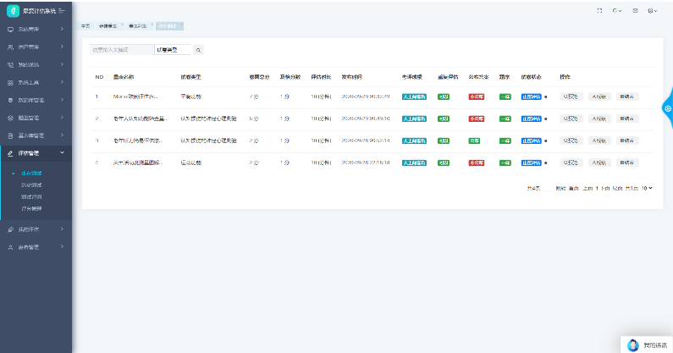
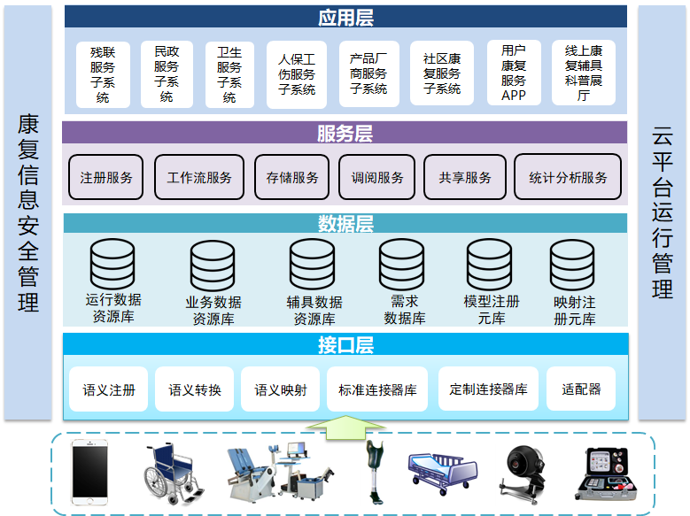
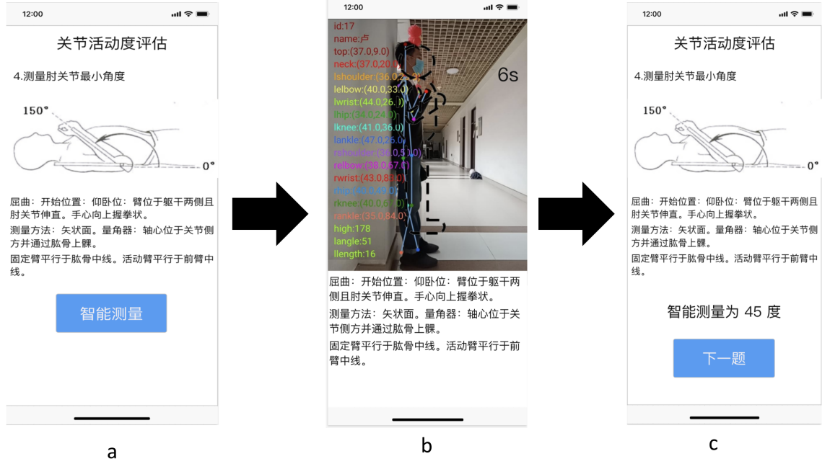
领域2：医疗大数据
集成疾病治疗各环节的医学数据构建医疗大数据，采用深度学习、大模型、智能体等先进技术研究大数据存储与管理、处理分析与挖掘、信息集成技术，为疾病预测与诊断、病情监控与预警、合理安全用药、靶向药物研发、个性化精准医疗提供支持。
康复辅具信息集成云平台 全体系康复服务系统

Slide 7
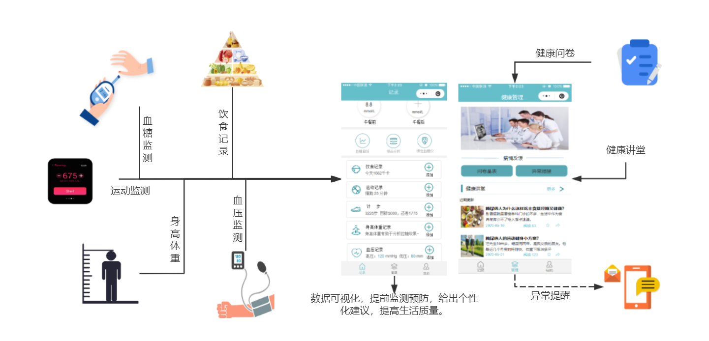
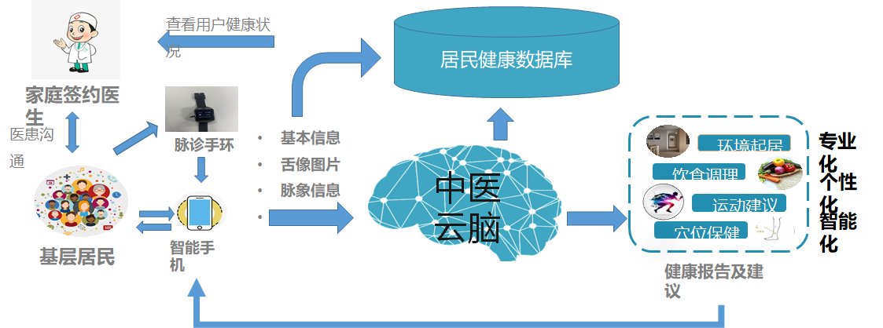
领域3：健康物联网工程
将可穿戴设备、人机交互系统等健康检测边缘智能终端与健康物联网、移动互联网、云计算相结合，形成远程医疗健康监测系统，实现慢病监测、医疗信息查询、疾病风险评估预警、在线医疗咨询、远程会诊、健康信息行为研究等多种形式的健康管理和医疗服务。
糖尿病随访与数据管理系统 智能中医健康管理平台

Slide 8
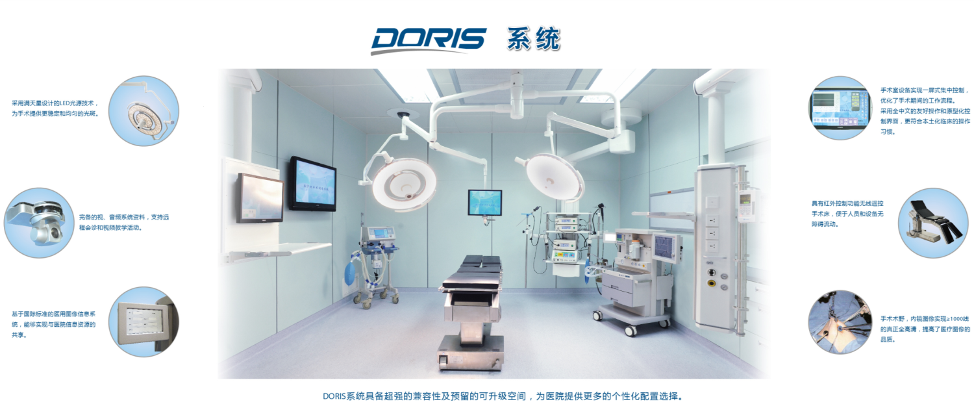
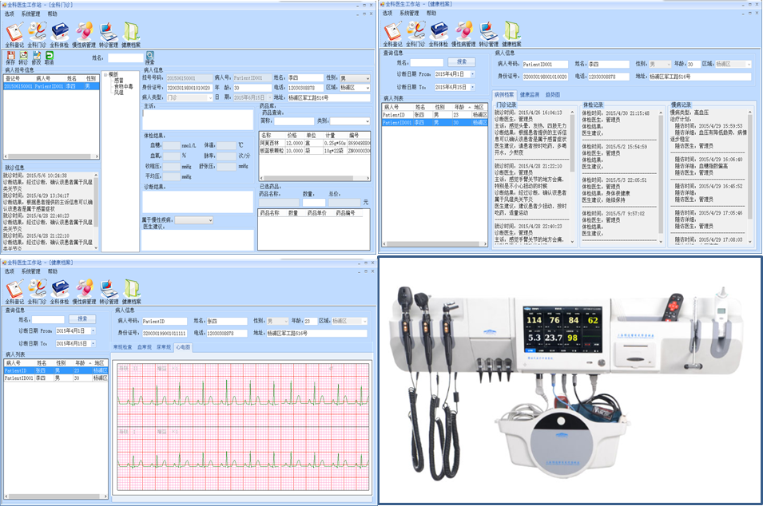
领域4：数字化医院
采用计算机网络技术、数据库技术和软件技术，将患者诊疗信息与医院管理信息进行最有效的采集、存储、传输与整合，以支撑医疗机构的业务运行与管理决策。包括医院信息系统(HIS)、医学影像存储与传输系统(PACS)、临床信息系统(CIS)、电子病历系统(EMR)等，实现医疗业务无纸化、医学影像无胶片化、网络环境无线化。
数字一体化手术室系统 全科医疗信息系统

Slide 9
3. 医学信息工程专业历史
2004年生物医学工程专业医学信息系统方向招生
2006年上海市本科教育高地建设项目
2012年成功申报医学信息工程专业
2013年医学信息工程专业开始招生
2017年首届本科生毕业
2018年专业自主评估优秀
2019年建设
智能医疗技术实验室
2019年列入电子信息大类招生
2018年获市级实验教学示范中心

Slide 10
4. 医学信息工程专业特色
全栈工程师培养
医工结合
新技术+医疗
产学研医创新实践
跨平台前后端软件开发:Windows/Linux软件+移动APP+微信小程序+WEB应用
面向临床和健康产业需求的医疗软件产品设计及技术开发能力
紧跟创新技术发展，人工智能+大模型+云计算+大数据+医疗产业应用
医院、企业联合培养：实习基地+联合导师+创新项目+创业孵化

Slide 11

5. 医学信息工程专业学习攻略
进入医学信息工程专业，将学习人工智能、软件设计和健康物联网三方面系列课程，在必须掌握的理论基础与技术模块基础上，还有面向产业、学术、管理创新的三个有所侧重的发展方向。既要有扎实的理论基础和技术，又可以面向前沿科技、产业应用、培养复合型工程管理创新人才。
学术研究
深入科研，结合最新科技
产业应用
管理创新
产业应用，需求引导
知识拓展，复合人才
理论基础与技术
理论扎实，实践能力强

Slide 12
5. 医学信息工程专业学习攻略
工科基础、C语言、数据库、面向对象程序设计、数据结构与算法、软件工程。
理论基础与技术
Python、数据挖掘、医学人工智能、医学图像处理、智能医疗技术等。
学术研究
学
习
发
展路径
云计算、互联网+医疗健康实践、Web前端HTML5/CSS3/JavaScript、移动医疗APP、跨平台.net Core等技术。
产业应用
医疗信息系统分析与设计、医疗IT创新与实践、UI设计、医疗信息系统课程设计。
管理创新

Slide 13
5. 医学信息工程专业学习攻略
超越培养方案
从简单思维起步：如何把大象装进冰箱
核心竞争力
精通编程语言
培养计算思维
多写多练：一切让代码行数说话
课内学习：培养方案是基本要求
两个捷径
勤学好问：我是菜鸟我怕啥
软件设计能力!!!
学会有层次地设计：自顶向下，由粗到细
哪门语言不是个问题：熟练一门，触类旁通
熟用调试工具：断点跟踪，乐在其中
课外学习：破除”系统学习”情结, 用啥学啥

Slide 14







6. 医学信息工程专业学生培养质量
学生们19-20学年参加了多项赛事，如中国大学生计算机设计大赛、第六届中国国际“互联网+”大学生创新创业大赛、第三届上海交大-卫宁健康“智慧医疗挑战赛”、第十二届“挑战杯”中国大学生创业计划竞赛、中国生理信号挑战赛、华为云一上海理工大学首届智慧校园应用开发设计大赛等，获得了优异的成绩。

Slide 15


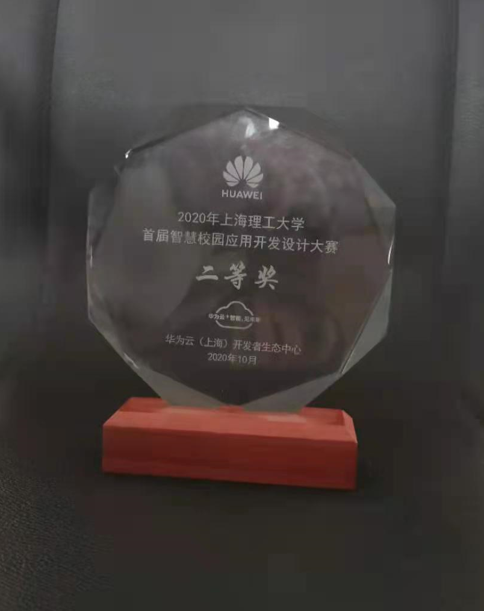
6. 医学信息工程专业学生培养质量
近3年毕业生读研率>20%,到北京大学、上海交大、复旦大学、浙江大学、东南大学、西安交大、天津大学、中山大学、华东师大等高校继续深造,就业率大于96%。
毕业生跟踪调查本专业毕业生的职业期待吻合度和专业对口度高于学校平均,薪酬水平位于学院各专业之首并高于学校平均。

Slide 16

欢迎你加入医学信息工程大家庭！

